Slide 1
Práca v systéme VEMA – generovanie excel dochádzky do kumulatívneho výkazu

Slide 2
1. V systéme VEMA kliknúť na „Výkaz dochádzky S01“

Slide 3
2. Čakať na vygenerovanie grafickej makety – v časti „výber obdobia“ je potrebné upraviť mesiac (v tvare napr. 09.20), za ktorý si generujete excel dochádzku

Slide 4
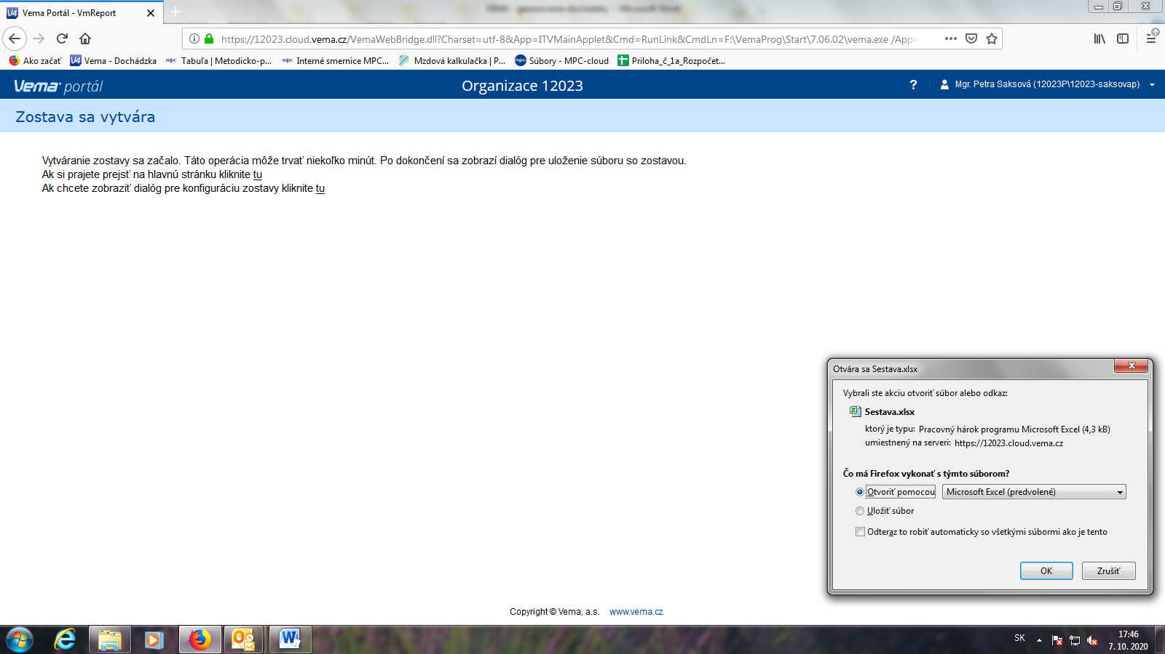
3. Vpravo dolu kliknúť na „vytvoriť zostavu excel“ – chvíľku čakať na generovanie zostavy

Slide 5
4. Stlačiť OK a čakať na vygenerovanie dochádzky do excel, následne v hárku skopírovať stĺpce C19 (deň) až I49 (odchod) a vložiť do dokumentu „PV a KV UPR“ hárok „VEMA“ do vyznačenej bunky s komentárom. V prípade výkonu práce „doma“ (home office) je potrebné manuálne doplniť čas práce „doma“ . V prípade, že Vám excel generuje len číselné značenie – kopírujte stĺpec 3/riadok 19 až stĺpec 9/ riadok 49

Slide 6
5. Čakať na „prevzorcovanie“ dochádzky s ostatnými hárkami dokumentu (kumulatívny výkaz) ...HOTOVO ☺

